Slide 1
Visión artificial aplicada al sector de restaurantes
* Erik Vergara
* Iván Felipe Morán
* Josué Cobaleda
05-12-2025

Slide 2
Índice
5-12-2025
Entendimiento del negocio
Entendimiento de los datos
Modelos de visión artificial
Evaluación
Conclusiones y recomendaciones
Visión artificial aplicada a restaurantes

Slide 3
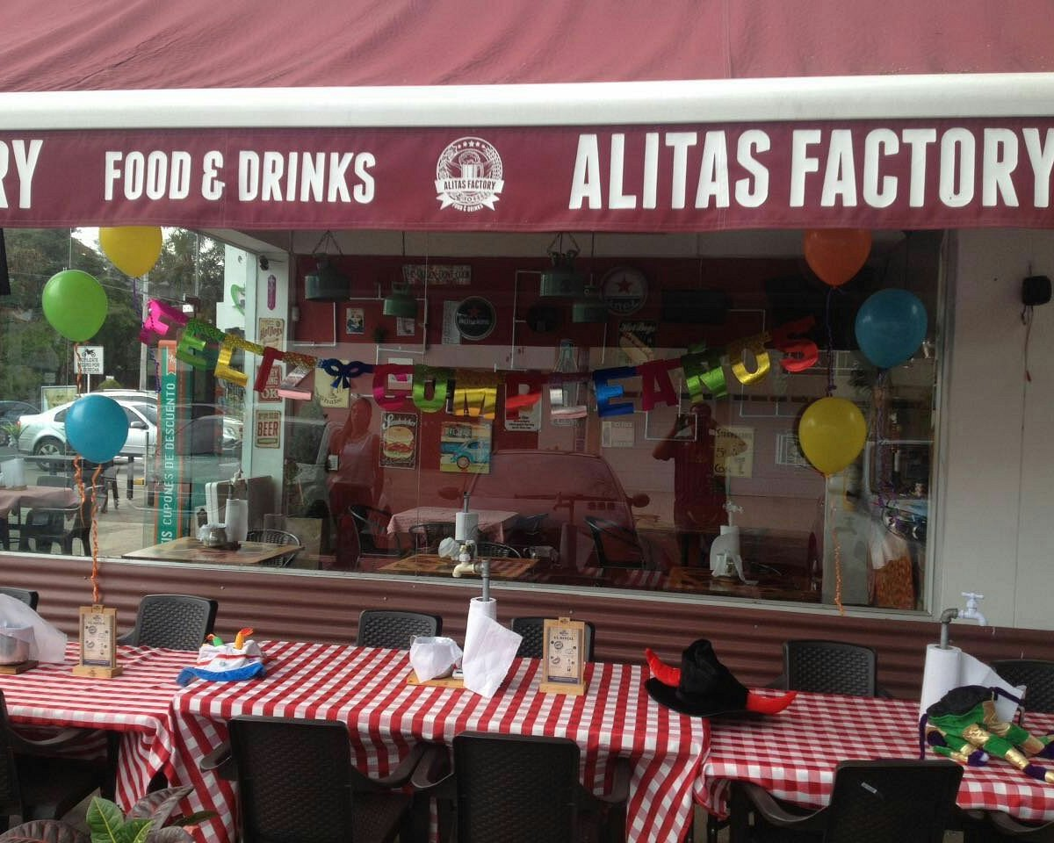

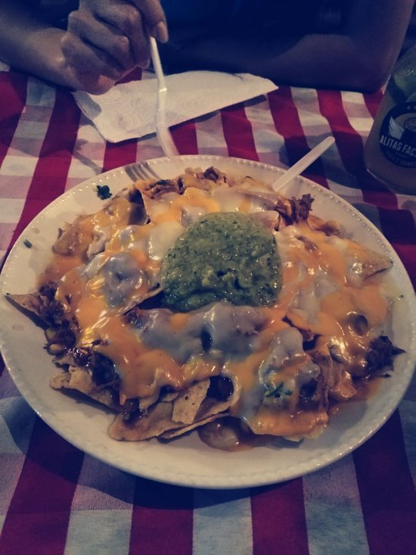
Business Understanding
Visión artificial aplicada en restaurantes
Caso del Banco de Retos
Docente: Ian Mateo Rodriguez
Alitas factory es un restaurante/gastropub del sur de Cali.
Problema: Alitas Factory no aprovecha sus cámaras para analítica. No sabe cuántos clientes entran, ni cuándo, ni cuánto tiempo permanecen.
Oportunidad: La visión artificial puede detectar personas automáticamente y generar insights como afluencia por hora, zonas más usadas y necesidades de personal.
Se estima que en Cali hay unos 5.500 restaurantes formalmente registrados a 2025.
En Colombia, el sector de alojamiento y servicios de comida es el 3,9 % del PIB, con un valor cercano a $56,7 billones de pesos en 2022 y cerca de 1,5 mill. de empleos.
Pero el sector tiene márgenes usualmente delgados, en 2024 cerraron casi 7 mil restaurantes en Colombia por caída en ventas.
Si una tecnología como la visión artificial ayudara a mejorar ingresos o reducir costos apenas en un 1% del sector, estarías hablando del orden de ~0,57 billones de pesos de impacto potencial al año

Slide 4
Objetivo SMART
“Desarrollar un prototipo que, usando modelos de visión artificial pre-entrenados (YOLO11 y un modelo tipo Transformer), estime una base para la analitica de personas presentes en el restaurante a partir de video, y evaluar su precisión comparando el conteo automático vs ground truth.”

Slide 5
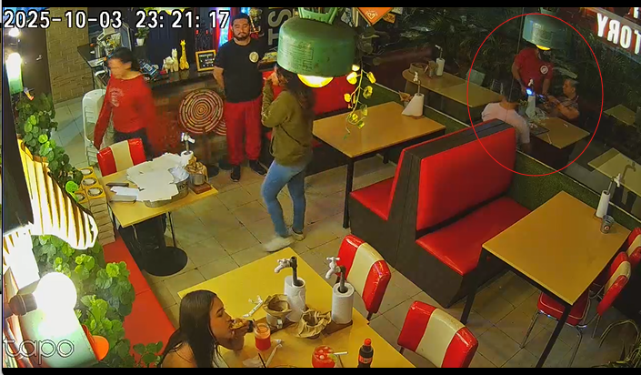
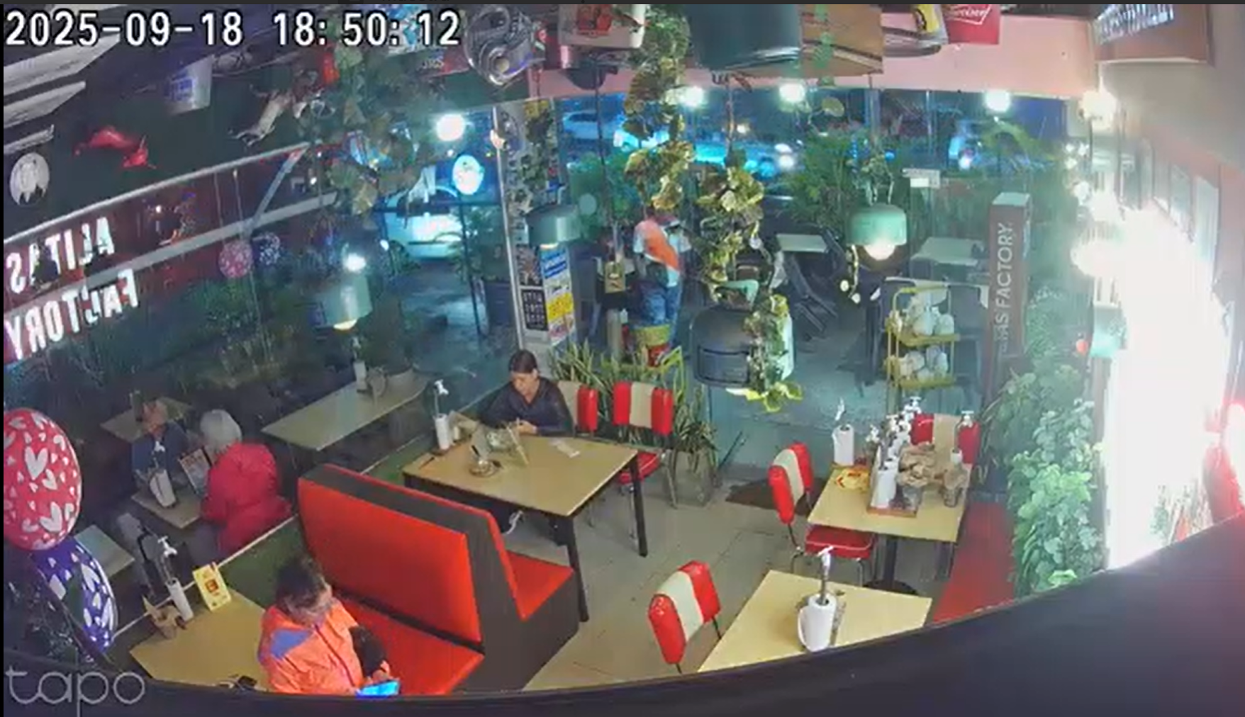
Revisión de la literatura y entendimiento de los datos
Visión artificial aplicada en restaurantes
📚 Revisión de literatura
Visión artificial en retail y restaurantes se usa para:
Conteo de personas, tiempos de espera, rutas de circulación, mapas de calor.
Gestión del personal y horarios, optimización del diseño del local y segmentación de promociones.
Modelos modernos:
YOLO 11: rápido y preciso en escenas de (Circuito cerrado de tv) CCTV.
DETR (Transformer): útil en escenas con oclusiones (parcialmente tapados), sin necesidad de anclas.
📁 Entendimiento de los datos
10 videos (452 minutos, 2.75GB); se seleccionó uno de 45 min con mayor afluencia.
Se decidió extraer frames cada 2 segundos para procesar segmentos de 5 minutos.
Problemas observados inicialmente:
Reflejos en vidrio → “personas fantasma”.
Decoración colgante → oclusión parcial de clientes.
Ángulo superior → difícil detectar rostro completo.

Slide 6
Alcance y plan de trabajo
Visión artificial aplicada en restaurantes
Plan de trabajo (alineado con CRISP-DM y alcance del curso)
fase 1
fase 2
fase 3
fase 4
fase 5
Definir caso y métricas
Entender y preparar video
Implementar pipeline CV
Evaluar modelos y métricas
Interpretar y recomendar al negocio
Qué medir (conteo, ocupación, permanencia, etc.) y nivel mínimo de precisión/visualizaciones.
Calidad, FPS, ángulo, oclusiones; definir muestreo de frames; organizar estructura de trabajo.
video → frames → detección de modelos seleccionados. .
Validar con subconjunto etiquetado manualmente (p. ej., % detección correcta).
Insights operativos/marketing + limitaciones + trabajos futuros (edad, grupos, más días, etc.).

Slide 7
2. Modelos de visión artificial

Slide 8
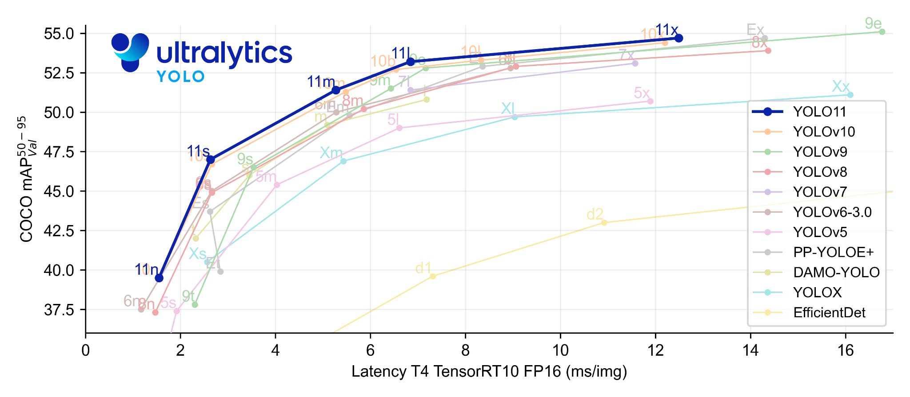
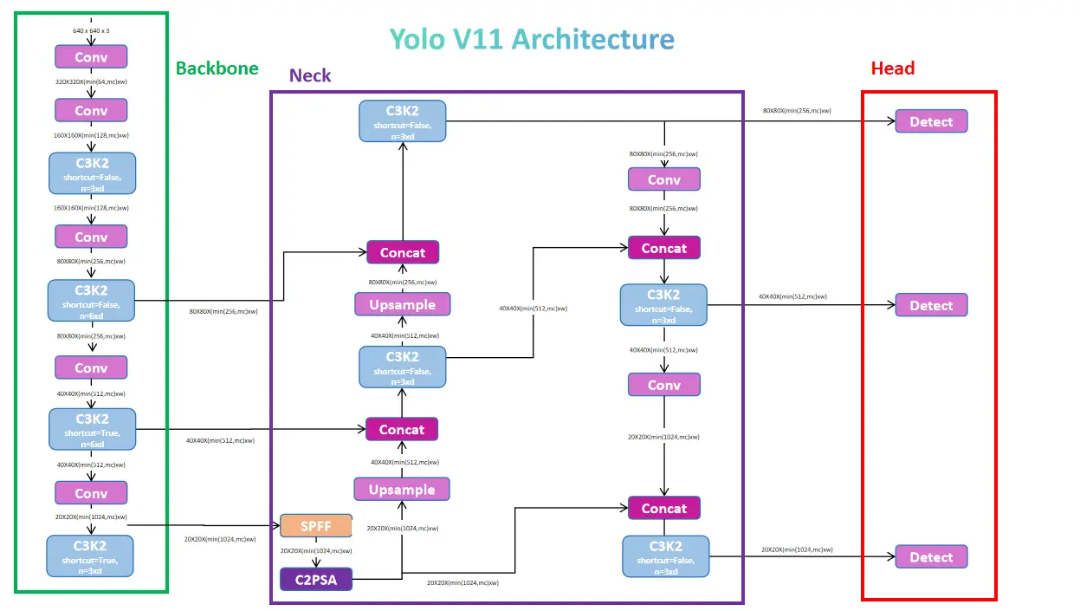
Generalidades de Yolo 11
Modelo 1: Yolo 11
Es la última iteración de la serie YOLO de Ultralytics de detectores de objetos en tiempo real.
Incorpora una red troncal y un cuello de botella mejorados que fortalecen la extracción de características, permitiendo una detección más precisa incluso en tareas complejas. Su arquitectura refinada y el entrenamiento optimizado incrementan la velocidad de procesamiento sin sacrificar la precisión.
Gracias a estos avances, YOLO11 alcanza un mAP superior, lo que lo convierte en un modelo más eficiente y liviano.
Además, su diseño flexible permite desplegarlo fácilmente en dispositivos de borde, entornos en la nube y sistemas con GPU NVIDIA.
Finalmente, su versatilidad le permite abordar múltiples tareas de visión por computadora, como detección, segmentación, clasificación, estimación de pose y detección orientada.

Slide 9

Pipeline y recursos de infraestructura
Modelo 1: Yolo 11
Gestión de Datos
Procesamiento
Entradas: Videos
Salidas: Reporte Csv y Videos Anotados
Modelo Yolo11 Preentrenado.
Frame Sampler: Muestreo Configurable.
Contador: total Estimado
Gestión de Rendimiento
Resumen CSV.
Video Anotado
Extracción de Resultados
Chip: Apple M1 (ARM 64-bit)
Arquitectura: SoC (System on Chip) con CPU + GPU + Neural Engine
CPU: 8 núcleos totales.
4 núcleos de alto rendimiento.
4 núcleos de alta eficiencia.
GPU integrada: Apple M1 GPU (7 u 8 núcleos según configuración)
Neural Engine: 16-core Neural Engine (para operaciones optimizadas de ML)
Memoria (RAM): 8 GB (UMA)
Procesamiento Incremental.
Optimización: Se procesa 1 Frame cada N Frame
Se utiliza Gpu o Cpu Configurable.

Slide 10
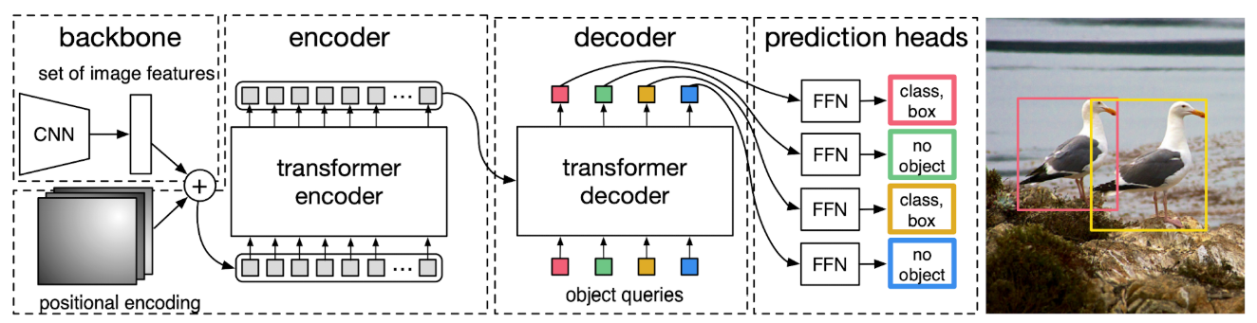
Generalidades de DERT
Modelo 2: DERT - Transformer
Presentado por Facebook AI Research (FAIR) en 2020.
Arquitectura Transformer: Backbone para extraer características de la imagen, codificador (encoder) y un decodificador (decoder) de Transformer.
Más de 90 clases de objetos.

Slide 11
Pipeline con DERT
Modelo 2: DERT
Preprocesamiento del video
Modelo DERT
Algoritmo DeepSORT
Conteo de Personas Únicas
Muestreo de acuerdo a necesidad:
Cargar video.
Extracción de frames.
Arquitectura Transformer.
Procesa la imagen completa.
Entrega cajas delimitadoras y clases.
Identificación y seguimiento
Paso 1: Filtro de Kalman.
Paso 2: Red neuronal (extracción de características)
Dataset de identificación:
Conteo de personas por frame.
Identificación de persona.
Cajas delimitadoras.

Slide 12
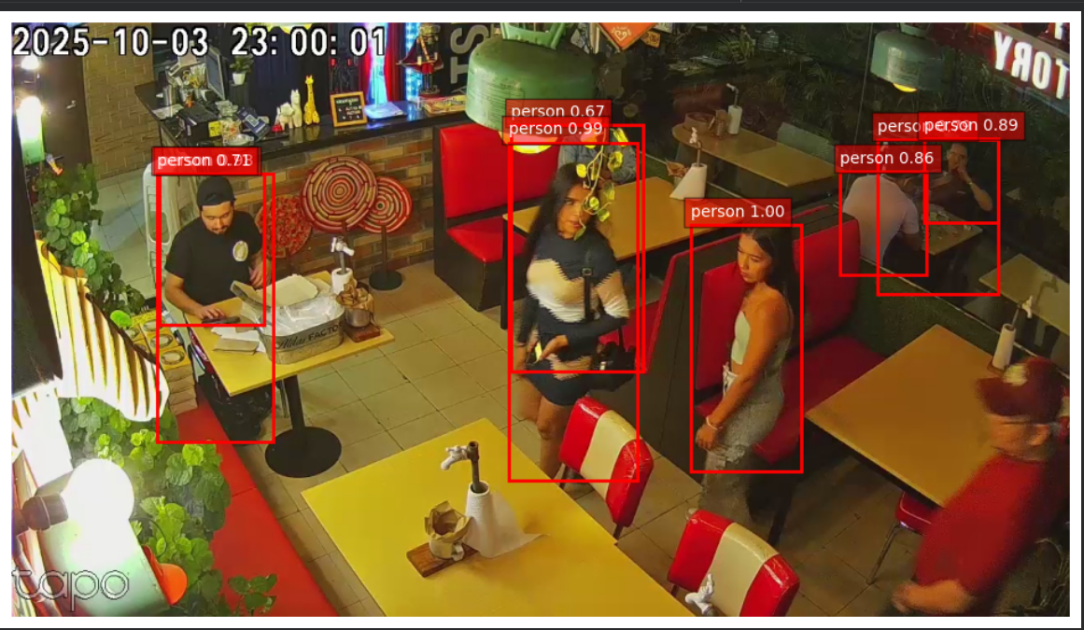
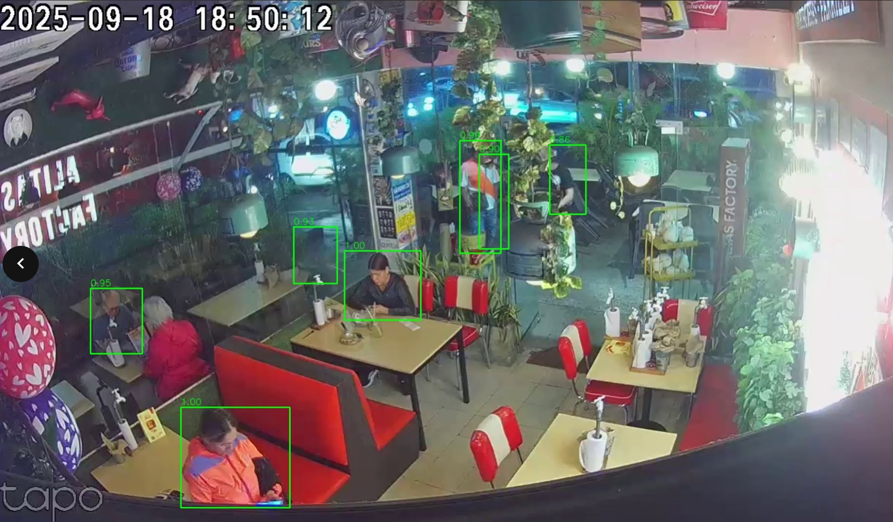
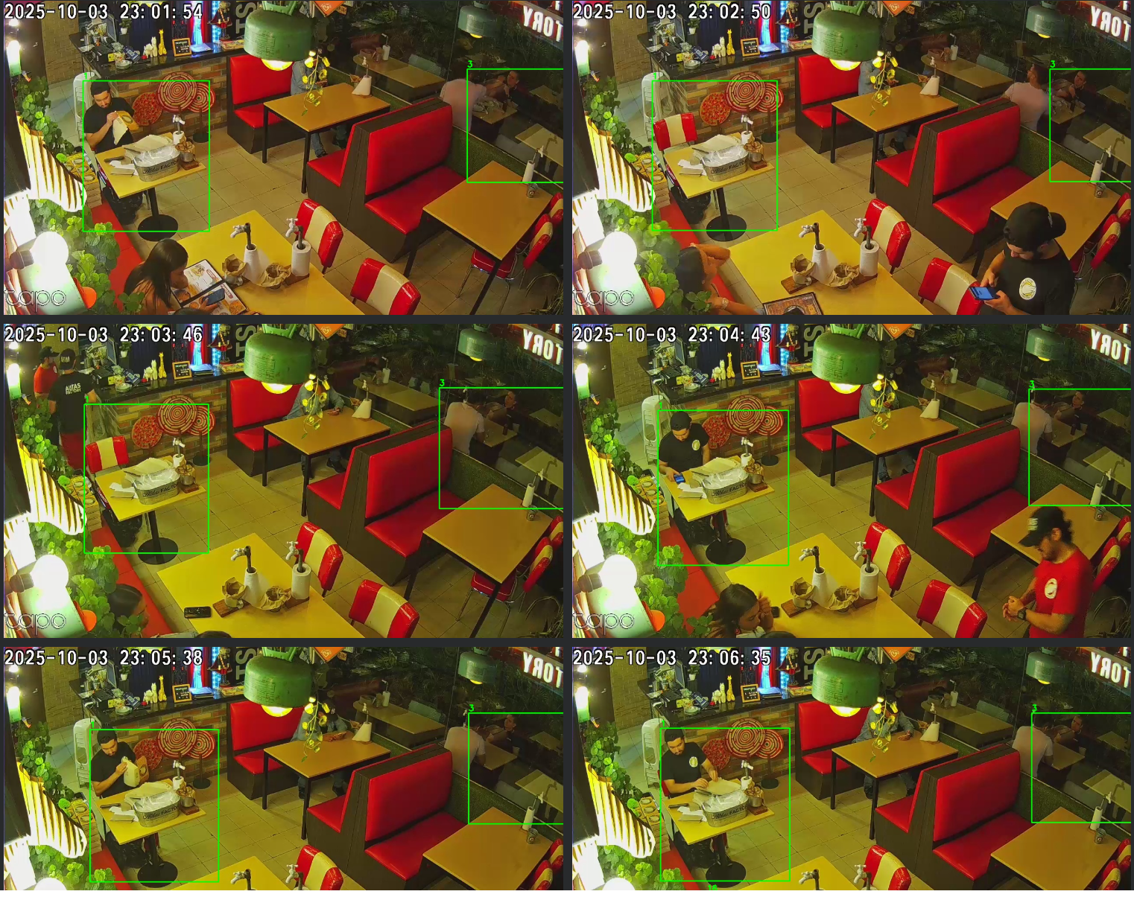
Pipeline con DERT
Modelo 2: DERT
Preprocesamiento del video
Modelo DERT
Algoritmo DeepSORT
Conteo de Personas Únicas

Slide 13
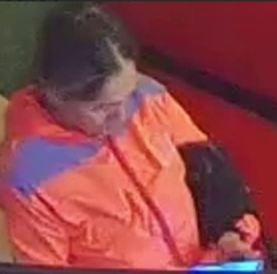
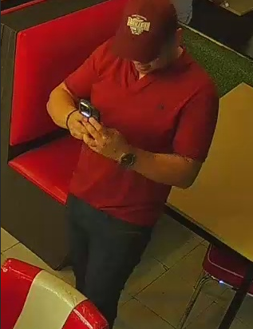
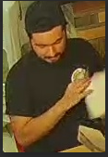
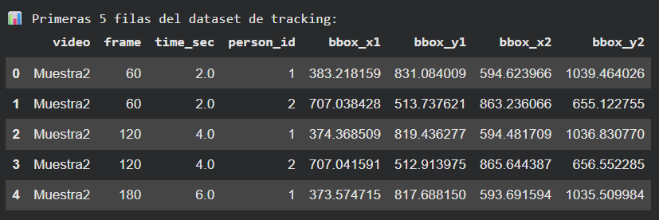
Pipeline con Transformers
Modelo 2: DERT - Transformer
Preprocesamiento del video
Modelo DERT
Algoritmo DeepSORT
Conteo de Personas Únicas
ID:1 ID:2 ID:3

Slide 14
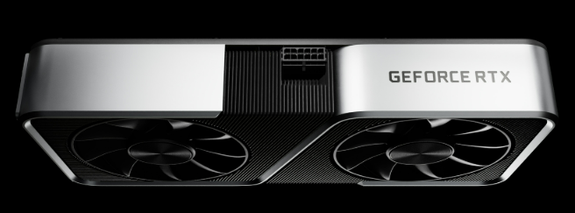
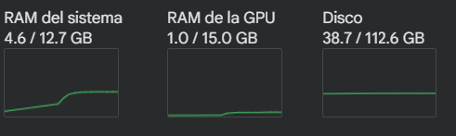
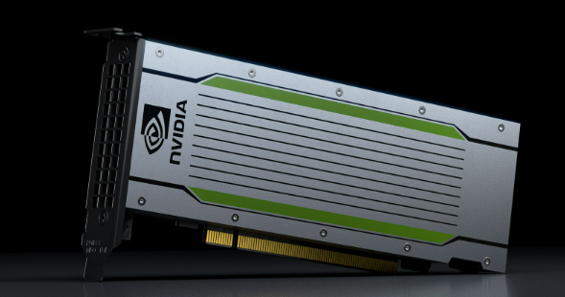
Recursos con Transformers
Modelo 2: DERT - Transformer
Costo de implementación y despliegue:
On-premise: $3.500.000 COP a $5.500.000 COP
Nube: $0.35 a $0.45 USD/hora
Hardware usado:
GPU NVIDIA Tesla T4
Núcleos CUDA: 2,560 núcleos CUDA
Núcleos Tensor: 320 núcleos Tensor
Memoria VRAM: 16 GB de GDDR6

Slide 15
4. Evaluación

Slide 16
Evaluación
Visión artificial aplicada en restaurantes
📏 Evaluación: Se comparó el conteo automático (YOLO11 y Transformer) con conteo humano (ground truth). Muestreo: 5 minutos de video, 1 frame cada 2 segundos → 150 observaciones. Nota: Ground truth en ciencia de datos es la información precisa, verificada y objetivamente correcta que sirve como estándar de referencia para entrenar, validar y evaluar modelos de aprendizaje automático
MÉTRICA / MODELO | YOLO11 | TRANSFORMER | OBSERVACIONES
MAE (Error Absoluto Medio) | 5,07 | 4,55 | En promedio, el modelo se equivoca en 5 personas por cada dos segundos
Sesgo (Error medio con signo) | -5,07 | -4,55 | Ambos modelos tienden a subcontar (sesgo negativo), probablemente por oclusiones y reflejos.
RMSE (Error cuadrático medio y su raíz) | 5,31 | 5,03 | A pesar del error, capturan tendencias de aforo útil para turnos y promociones.
Exactitud de conteo con tolerancia +-5 | 60,90% | 66,20% | 53% de los segundos el modelo acertó el conteo exacto.

Slide 17
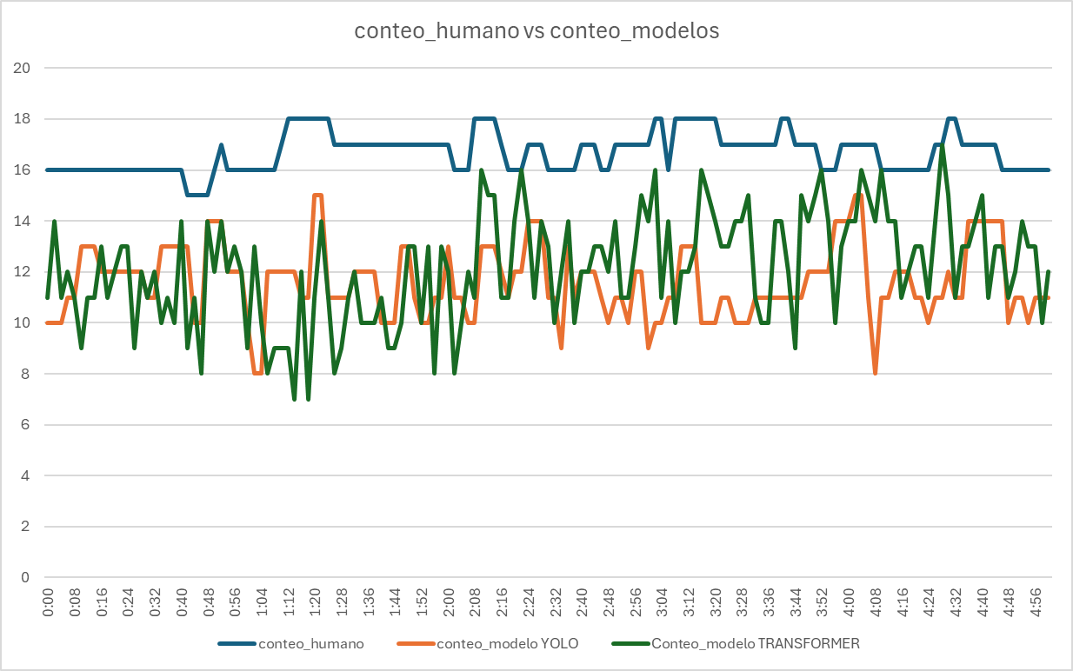
Evaluación
Visión artificial aplicada en restaurantes
📏 Evaluación: Se comparó el conteo automático (YOLO11 y Transformer) con conteo humano (ground truth). Muestreo: 5 minutos de video, 1 frame cada 2 segundos → 150 observaciones. Nota: Ground truth en ciencia de datos es la información precisa, verificada y objetivamente correcta que sirve como estándar de referencia para entrenar, validar y evaluar modelos de aprendizaje automático

Slide 18
Conclusiones - Limitaciones
Visión artificial aplicada en restaurantes
Existencia de vidrios y decoración en el encuadre del vídeo, riesgo de Conteo Duplicado, problemas o falsa detección.
Si la calidad del video es baja, se requiere un Umbral de Confianza alto en los modelos y se pueden presentar falsos positivos si las personas tienen ropa similar.
Con variación en el muestreo del video, se puede presentar dificultad en identificación y seguimiento.
La forma de procesamiento puede repercutir en las necesidades de hardware o en el tiempo de ejecución del análisis.

Slide 19
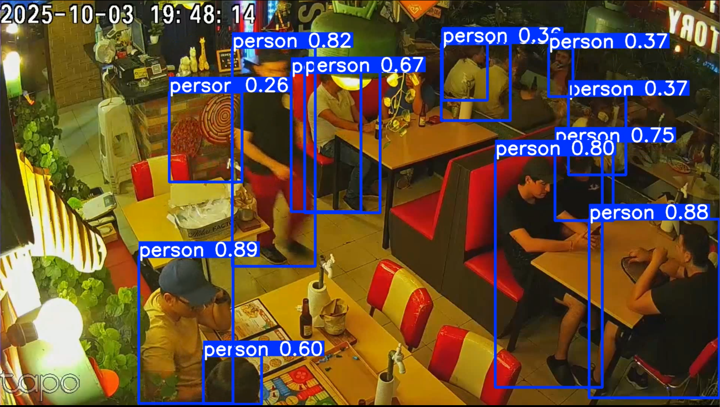
Conclusiones
Visión artificial aplicada en restaurantes
Ambos modelos tienden a subcontar (sesgo negativo), probablemente por oclusiones y reflejos.
A pesar del error, capturan tendencias de aforo útil para turnos y promociones.
Transformer tuvo mejor exactitud, pero requiere más recursos computacionales.
El sistema puede usarse como sensor de ocupación si se mejora calidad del video y posición de la cámara.
Recomendaciones para este tipo de problemas:
Quitar decoraciones que obstruyen.
Aplicar película antirreflejo en vidrio.
Establecer rutina de limpieza y revisión de cámaras.
A futuro: explorar técnicas de tracking de personas únicas, clasificación demográfica, integración con datos POS.

Slide 20
¡Gracias!

